Slide 1


Projeto Planes
Construção de novo modelo de processo para a
Gestão de Empreendimentos na UNICAMP
1ª Reunião do Comitê Assessor de Empreendimentos
11/12/2018

Slide 2
Constituição do Comitê Assessor de Empreendimentos
Prof. Dr. Marco Aurélio Pinheiro Lima - DEPI (Presidente)
Juliano Davoli Finelli - GGUS
Patrícia Ferrari - CPO
Talita de Almeida Mendes - DEPI
Thalita dos Santos Dabello - Plano Diretor Integrado
Prof. Dr. Cristiano Torezzan - SAR
Camila Alonso Santos - DMA
Demércius Bueno Baú - DSIS
Fábio Matheus Barbosa - DMAN
Luciana Aparecida da Cunha Pizatto - DEA
Sérgio da Silva Lacerda - HC

Slide 3
PAUTA
Apresentação da Cadeia de Decisão para Obras
Apresentação dos critérios e pesos
Proposta de análise por ciclos
                Apresentação do quadro da demanda atual
            Sugestão de primeiro ciclo de priorização
Proposta de Distribuição Orçamentária para Obras
Proposta de distribuição % dos recursos aprovados
Modelos de documentos propostos

Slide 4
1. Distribuição Orçamentária
Reformas
COP
Novas Edificações Ampliações e grandes reformas com alteração de uso
CAD
$
Investimento anual para
Obras
COPEI
Sugere valor total e distribuição entre tipos de obras
Planejamento Urbano
Expansão e qualificação de infraestrutura
CONSU
Valores a serem sugeridos deverão ser discutidos entre PRDU, DEPI e Aeplan
Acessibilidade
Proposta de Distribuição Orçamentária
(PDO)
Remanescente de obra

Slide 5
1. Distribuição Orçamentária
1.1 Incluir orçamento anual para investimento em obras na PDO
1.2 Distribuição do total desse orçamento em tipos de obras pela COPEI
1.3 Definição inicial dos 5 tipos de obras – Novas edificações, Reformas, Planejamento Urbano, Acessibilidade, Remanescentes
1.4 Valor estimado para o empreendimento compreende despesas totais – projeto + obra + operação

Slide 6
2. Solicitações de Obras
2.1 Aprovação de todos os pedidos pela instância superior imediata:
Faculdades e Institutos: aprovação da Diretoria e/ou da Congregação
Centros e Núcleos: aprovação pela COCEN
Órgãos da Reitoria: aprovação pela instância superior imediata
Colégios Técnicos e Programas de Educação Infantil: aprovação pela DEEPU
Unidades da Área da Saúde: aprovação pela DEAS
Unidades localizadas em Limeira e Piracicaba: além de sua instância hierárquica, deve ter aprovação da SAR
2.2 Recomendação para entrada de recursos extra orçamentários para obras: apresentação da proposta para aprovação do empreendimento antes de firmar convênio

Slide 7
3. Solicitações de Obras
Implementação pela Unidade
- sem impacto no campus - com recursos próprios
Reformas
- com impacto no campus
e/ou
- com solicitação de recursos
Comitê Assessor
- Análise dos pedidos, observando Plano Diretor
- Emissão de relatório
- Sugestão de priorização através de análise multicritério
EXECUÇÃO
Acessibilidade
COPEI
Novas Edificações
Planejamento Urbano
Remanescente de obra

Slide 8
3. Solicitações de Obras
3.1 Reformas, cuja execução não tenha impacto no campus e com recursos próprios da Unidade, poderão ser implementadas sem análise prévia
3.2 Análise de todas as demais solicitações de obras pelo Comitê Assessor
3.3 Reuniões trimestrais do Comitê Assessor para análise das solicitações
3.4 Análise multicritério para sugestão da priorização das demandas
a) Critérios e pesos administrados pelo Comitê com revisões periódicas
b) Avaliação contínua sobre alteração das priorizações de acordo com a faixa de indiferença

Slide 9
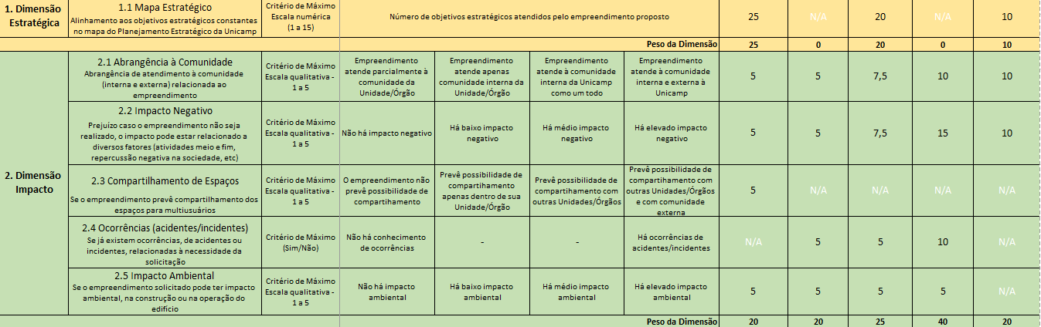
Pesos e Pontuação para Critérios e Dimensões por Tipo de Obra

Slide 10
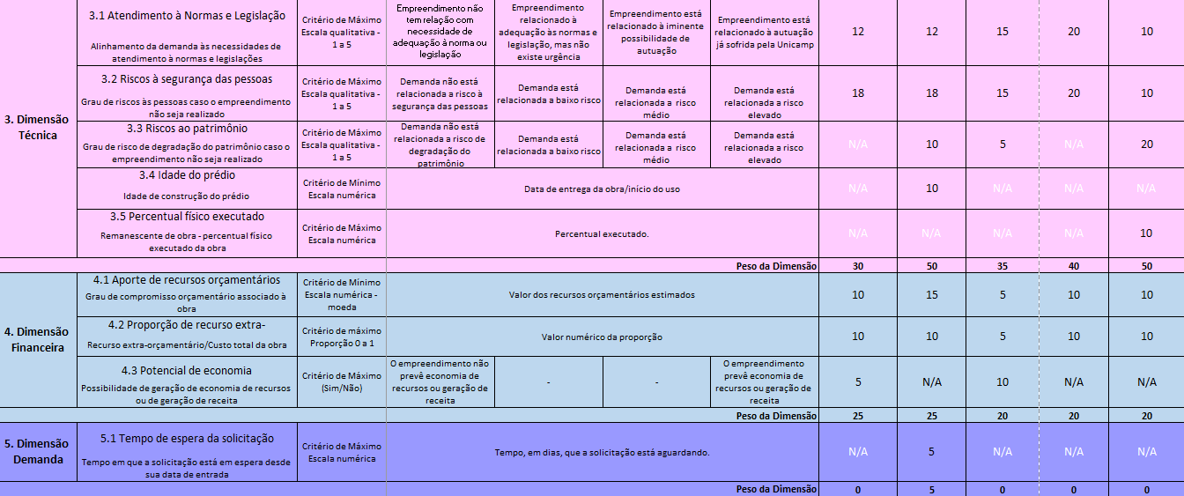
Pesos e Pontuação para Critérios e Dimensões por Tipo de Obra

Slide 11
Intervalo dentro do resultado da análise multicritérios onde as alternativas analisadas são consideradas indiferentes.
Obra A - 98,5
Obra B - 91,2
Obra C - 90,9
Obra D - 90,5
Obra E – 82,0
Obra n ...
Identificação da zona de indiferença é feita pelo Comitê Assessor a cada relatório emitido para encaminhamento à COPEI, que pode redefinir a prioridade dos empreendimentos compreendidos dentro desse intervalo.
Faixa de indiferença

Slide 12
3. Solicitações de Obras
3.5 Demandas em transição
Níveis de Prioridade | Priorização dos Diretores | % (valor)
P (43 obras) | R$ 34.991.521,75 | 10,96%
P1 (31 obras) | R$ 93.920.529,84 | 29,41%
P2 (13 obras) | R$ 8.392.118,07 | 2,63%
P3 (0) | - | -
Adiar (149 obras) | R$ 182.027.190,80 | 57,00%
Total (236 obras) | R$ 319.331.360,46
Em execução - prosseguir
Reanálise 2018
Reanálise 1º trimestre 2019
Fonte: Lista PRDU de Fev/2018

Slide 13
3. Solicitações de Obras
3.6 Outras solicitações (imprevisíveis) – “fast track”
Urgências
Comitê Assessor
Prever no orçamento
Oportunidade Única
Reitor
Comitê Assessor
Não deve onerar orçamento

Slide 14
4. Aprovação das solicitações
4.2 Formato das análises e encaminhamentos
Comitê Assessor
Analisa demandas e gera relatório
CGU indica relator(es) ad hoc – membros da COPEI
Relatores analisam relatório e emitem parecer para COPEI
COPEI
Decisão

Slide 15
4. Aprovação das solicitações
4.3 Decisão final sobre as demandas
Comitê Assessor
Reformas
COPEI
Reformas
Novas Edificações
Novas Edificações
Planejamento Urbano
Planejamento Urbano
Acessibilidade
Acessibilidade
Remanescente de obra
Remanescente de obra

Slide 16
QUADRO DEMANDA ATUAL
Tipo | Qtde | Valor Estimado | % (valor)
Acessibilidade | 56 | R$ 52.846.934,95 | 12,9%
Obra nova | 42 | R$ 175.045.308,80 | 42,6%
Planejamento Urbano | 20 | R$ 53.272.748,57 | 13,0%
Reforma | 95 | R$ 69.123.254,84 | 16,8%
Remanescente | 18 | R$ 60.481.781,92 | 14,7%
Total Geral | 231 | R$ 410.770.029,08
Fontes: : Lista de Projetos PRDU e Coordenadoria de Projetos e Obras
Organização: DEPI

Slide 17
QUADRO DEMANDA ATUAL x RECURSOS
Planejamento inicial: Análises pelo Comitê Assessor a partir de “P1” – premissa anterior de que todas as demandas classificadas como “P” estavam com recurso alocado.
Verificação: Maior parte das demandas, ainda depende de alocação
Priorização | Qtde | Valor | % valor em relação ao total | Recurso Alocado | % recurso em relação ao valor estimado
P | 23 | R$ 41.040.451,05 | 10% | R$ 479.113,35 | 1%
P1 | 17 | R$ 80.304.203,06 | 20% | R$ 3.566.832,96 | 4%
P2 | 8 | R$ 5.923.300,59 | 1%
Adiar | 102 | R$ 159.317.360,20 | 39%
Não priorizado | 69 | R$ 119.812.985,46 | 29%
Novo Processo | 12 | R$ 4.371.728,73 | 1% | R$ 182.746,01 | 4%
Total Geral | 231 | R$ 410.770.029,08 |  | R$ 4.228.692,32

Slide 18
DEMANDAS LIBERADAS
COM CONTRATO INICIADO (Diversos status)
PROCESSO COM LICITAÇÃO PRONTA (não priorizados)
Tipo Obra | Qtde | Valor Estimado
Obra nova | 4 | R$ 13.197.899,21
Planejamento Urbano | 4 | R$ 2.415.919,37
Reforma | 12 | R$ 1.560.021,94
Remanescente | 8 | R$ 14.179.624,98
Total Geral | 28 | R$ 31.353.465,50
Tipo Obra | Qtde | Valor Estimado
Obra nova | 4 | R$ 12.911.669,87
Reforma | 4 | R$ 642.831,61
Remanescente | 3 | R$ 12.096.792,42
Total Geral | 11 | R$ 25.651.293,90

Slide 19
DEMANDAS LIBERADAS – COM CONTRATO

Slide 20
DEMANDAS LIBERADAS – COM LICITAÇÃO PRONTA – NÃO PRIORIZADOS

Slide 21
DEMANDAS LIBERADAS - PROCESSOS EM ANDAMENTO

Slide 22
PROPOSTA AEPLAN/PRDU DE RECURSO A SER DESTINADO A OBRAS NA PDO 2019:
R$ 15.000.000,00
(média anual de gastos em obras)

Slide 23
CONSTIUIÇÃO DA PRIMEIRA LISTA PARA PRIORIZAÇÃO
TIPO | Qtde | Valor Bloco 1 | % (Tipo em relação ao Bloco 1)
Acessibilidade (Com projeto concluído) | 14 | R$ 14.189.127,38 | 15%
Obra Nova | 0 | R$ 0,00 | 0%
Planejamento Urbano ("P" e Novo Processo) | 9 | R$ 7.120.277,58 | 7%
Reforma ("P", Cobertura e Elétrica) | 19 | R$ 14.255.495,62 | 15%
Remanescente | 18 | R$ 60.481.781,92 | 63%
TOTAL | 60 | R$ 96.046.682,50
OBS: Complementar com análise das listas intermediárias (Transição)

Slide 24
LEVANTAMENTO – LISTAS INTERMEDIÁRIAS (TRANSIÇÃO)
PLANEJAMENTO
(16)
PROJETO
(28)
OBRA
(11)
Lista Intermediária 1
Aguardando Planejamento
recurso ou outro encaminhamento
Lista Intermediária 2
Planejamento pronto, aguardando recurso ou outro encaminhamento
Lista Intermediária 3
Projeto pronto, aguardando recurso ou outro encaminhamento

Slide 25
CONSTITUIÇÃO DA PRIMEIRA LISTA PARA PRIORIZAÇÃO
Planejamento Urbano

Slide 26
CONSTITUIÇÃO DA PRIMEIRA LISTA PARA PRIORIZAÇÃO
Acessibilidade (Projeto Concluído)

Slide 27
CONSTITUIÇÃO DA PRIMEIRA LISTA PARA PRIORIZAÇÃO
Remanescentes

Slide 28
CONSTITUIÇÃO DA PRIMEIRA LISTA PARA PRIORIZAÇÃO
Reformas

Slide 29
CONSTITUIÇÃO DA PRIMEIRA LISTA PARA PRIORIZAÇÃO
Reformas

Slide 30
Proposta de distribuição % dos recursos aprovados
Tipo | Total Lista Geral | % Tipo em relação ao Geral | Valor lista Bloco 1 | % Tipo em relação ao Bloco 1 | % Sugerido (Tipo em relação ao Valor PDO) | Valor PDO | % atendido em relação ao Bloco 1
Acessibilidade | R$ 52.846.934,95 | 13% | R$ 14.189.127,38 | 15% | 27% | R$ 4.050.000,00 | 29%
Obra nova | R$ 175.045.308,80 | 43% | R$ 0,00 | 0% | 0% | R$ 0,00 | 0%
Planejamento Urbano | R$ 53.272.748,57 | 13% | R$ 7.120.277,58 | 7% | 13% | R$ 1.950.000,00 | 27%
Reforma | R$ 69.123.254,84 | 17% | R$ 14.255.495,62 | 15% | 13% | R$ 1.950.000,00 | 14%
Remanescente | R$ 60.481.781,92 | 15% | R$ 60.481.781,92 | 63% | 27% | R$ 4.050.000,00 | 7%
Urgência/Contingência |  |  |  |  | 20% | R$ 3.000.000,00
TOTAL | R$ 410.770.029,08 |  | R$ 96.046.682,50 |  |  | R$ 15.000.000,00

Slide 31
Equipe Gestão de Processos e Qualidade (DEPI)
Talita Mendes - talita.mendes@reitoria.unicamp.br
Wellington – wellington@unicamp.br
Lina – lina.nakata@reitoria.unicamp.br
(Ramal 12564)

